Slide 1
ORIENTAÇÃO TÉCNICA
27 de fevereiro de 2025

Slide 2


SEJAM
BEM-VINDOS!

Slide 3
OBJETIVOS
Como estão organizadas as aulas no Noturno;
Como serão as aulas de expansão a partir de 2025;
Quem são os Professores Mediadores;
Como será calculada nota e frequência.

Slide 4

ENSINO MÉDIO NOTURNO

Slide 5

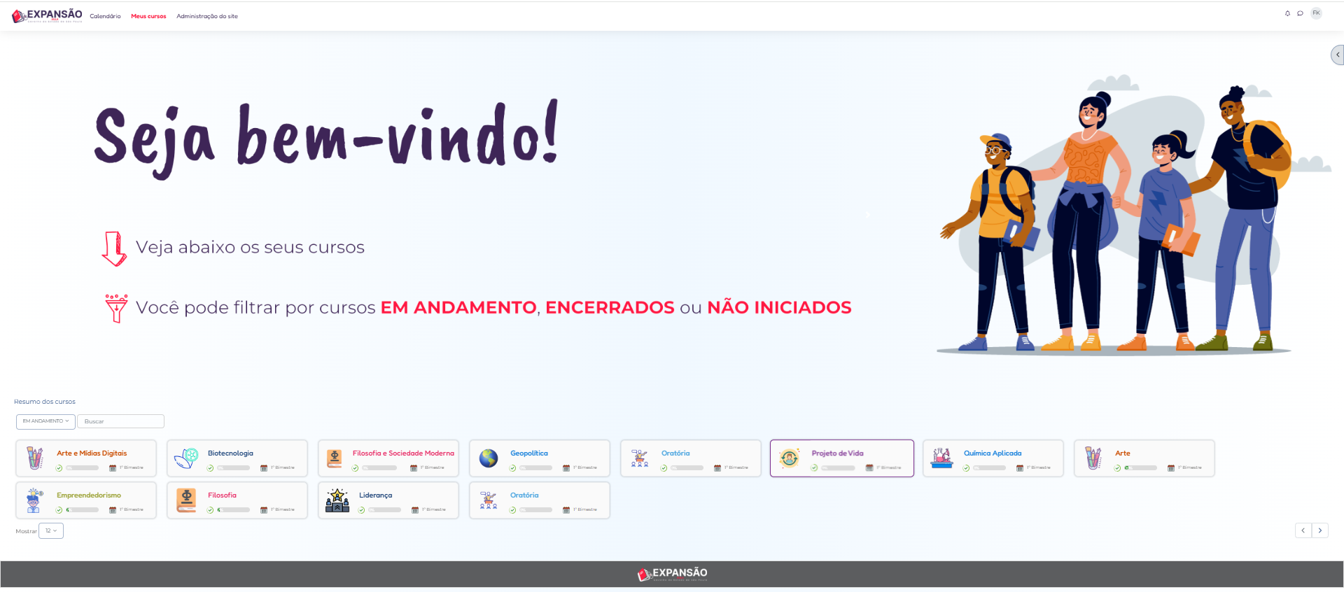
Aulas no Noturno
Parte das aulas (25) são aulas presenciais na escola com o professor.
Algumas aulas são ofertadas em um ambiente virtual.

Slide 6


ENSINO MÉDIO NOTURNO-2025
Estrutura da Expansão por Série
1ª Série do Ensino Médio
25 aulas presenciais​
7 aulas em expansão

Slide 7
ENSINO MÉDIO NOTURNO-2025
Estrutura da Expansão por Série
2ª Série do Ensino Médio
25 aulas presenciais​
6 aulas em expansão

Slide 8
ENSINO MÉDIO NOTURNO-2025
Estrutura da Expansão por Série
3ª Série do Ensino Médio
25 aulas presenciais​
12 aulas em expansão

Slide 9
ENSINO MÉDIO NOTURNO-2025
COMPONENTES
1ª Série do Ensino Médio​
ARTE
FILOSOFIA
PROJETO DE VIDA
LÍNGUA INGLESA

Slide 10

ENSINO MÉDIO NOTURNO-2025
COMPONENTES
2ª Série do Ensino Médio​
IF- Exatas (CNT-MAT)​
EMPREENDEDORISMO
PROGRAMAÇÃO
PROJETO DE VIDA
LÍNGUA INGLESA

Slide 11
ENSINO MÉDIO NOTURNO-2025
COMPONENTES
2ª Série do Ensino Médio​
IF-Humanas (LGG-CHS)
ORATÓRIA
LIDERANÇA
PROJETO DE VIDA
LÍNGUA INGLESA

Slide 12
ENSINO MÉDIO NOTURNO-2025
COMPONENTES
3ª Série do Ensino Médio​
IF-Humanas (LGG-CHS)
LÍNGUA INGLESA ​
PROJETO DE VIDA ​
ORATÓRIA​
ARTE E MÍDIAS DIGITAIS ​
GEOPOLÍTICA ​
FILOSOFIA ​
SOCIEDADE MODERNA​

Slide 13
ENSINO MÉDIO NOTURNO-2025
COMPONENTES
3ª Série do Ensino Médio​
IF- Exatas (CNT-MAT)
LÍNGUA INGLESA
PROJETO DE VIDA
EMPREENDEDORISMO
PROGRAMAÇÃO
BIOTECNOLOGIA
QUÍMICA APLICADA

Slide 14

ENSINO MÉDIO NOTURNO-2025
Quem são os Professores Mediadores?
1ª Série do Ensino Médio
Professor de Arte Mediador de:
Arte e Língua Inglesa
Professor de Filosofia Mediador de:
Filosofia e Projeto de Vida.
2 Professores Mediadores

Slide 15
ENSINO MÉDIO NOTURNO-2025
Quem são os Professores Mediadores?
2ª Série do Ensino Médio
Itinerário Formativo –
Matemática e Ciências da Natureza
Itinerário Formativo –
Linguagens ou Ciências Humanas e Sociais Aplicadas:
ou
1 Professor Mediador
(de acordo com o itinerário formativo)

Slide 16
ENSINO MÉDIO NOTURNO-2025
Quem são os Professores Mediadores?
3ª Série do Ensino Médio
Itinerário Formativo –
Matemática e Ciências da Natureza
Itinerário Formativo –
Linguagens ou Ciências Humanas e Sociais Aplicadas:
ou
2 Professores Mediadores
(de acordo com o itinerário formativo)

Slide 17
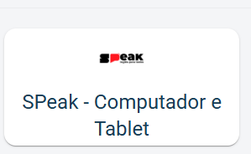
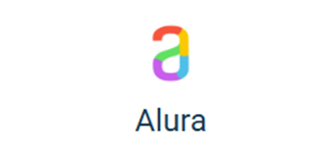
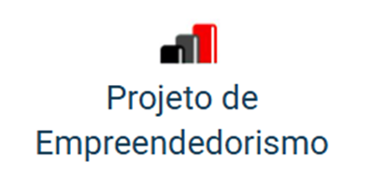
ENSINO MÉDIO: PLATAFORMAS E COMPONETES
Língua Inglesa
1ª Série
2ª Série
3ª Série
Programação
2ª Série
3ª Série
(se IF Exatas)
Empreendedorismo
3ª Série
(se IF Exatas)

Slide 18

FREQUÊNCIA
A frequência dos estudantes na Plataforma Expansão é avaliada com base nos seguintes critérios:
Tempo de acesso;
Realização das atividades;
Interação com os conteúdos;
Visualização dos vídeos.

Slide 19

NOTA
Todas as aulas contam com 3 atividades, cada uma valendo 10 pontos.
Os estudantes têm duas tentativas para cada atividade.

Slide 20



COMPOSIÇÃO - NOTA
Componentes - Presencial e Expansão
Língua Inglesa (1ª e 2ª séries)
Arte (1ª série)
Filosofia (1ª série)
Nota da Prova Paulista
Nota das avaliações de aulas presenciais
Nota Expansão
O fechamento da nota ocorre ao final do bimestre, e as informações serão enviadas automaticamente para a Sala do Futuro.

Slide 21
COMPOSIÇÃO - NOTA
Componentes - Expansão
Nota da Prova Paulista
Nota Expansão
O fechamento da nota ocorre ao final do bimestre, e as informações serão enviadas automaticamente para a Sala do Futuro.

Slide 22

Em qual momento e local o estudante realiza a atividade?
O estudante pode realizar as atividades em horários que melhor se adaptem à sua rotina, respeitando seu ritmo individual;
A plataforma promove autonomia e protagonismo, incentivando competências essenciais como organização e autodisciplina.
​
A articulação com a equipe escolar e o suporte adequado ajudarão os estudantes a organizar sua rotina de estudos conforme suas necessidades.

Slide 23

COMO ACESSAR

Slide 24
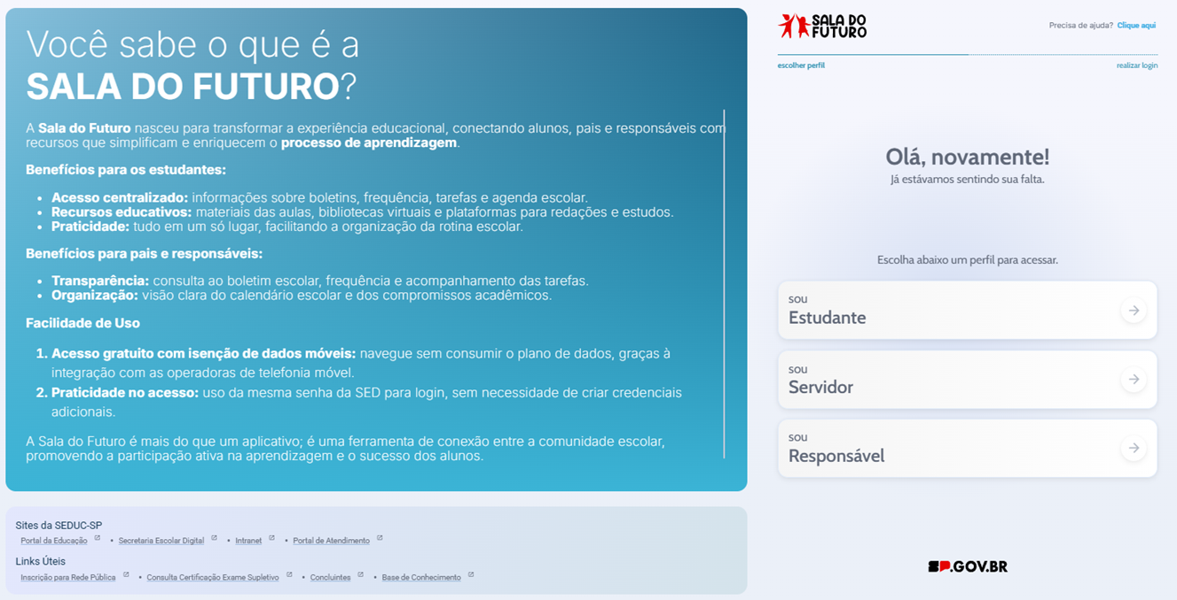
ACESSO VIA SALA DO FUTURO​
Acesse a Sala do Futuro https://saladofuturo.educacao.sp.gov.br
Selecione a opção “Sou Estudante”

Slide 25

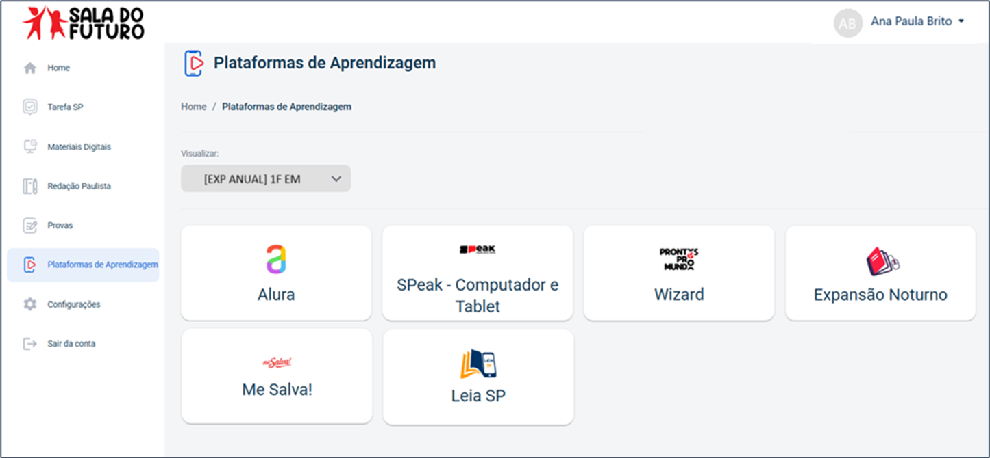
ACESSO VIA SALA DO FUTURO
1. Selecione no menu lateral “Plataformas de Aprendizagem”
2. Selecione sua turma da expansão
3. Clique no card “Expansão Noturno” para ser redirecionado

